Slide 1
Colloque Quelle programmation énergétique pour la France ?
10 MARS 2025
Salle Médicis
Sénat 9h-12h30
www.pnc-france.org
WWW.CEREME.FR

Slide 2
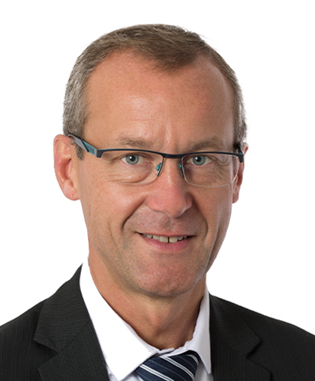
Introduction
Stéphane Piednoir
Sénateur LR du Maine-et-Loire
Président de l’OPECST
Cérémé x PNC France - Quelle programmation énergétique pour la France ?
2

Slide 3
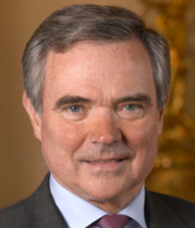
Ouverture
Bernard Accoyer
Président de PNC-France
Ancien président de l'Assemblée nationale
Cérémé x PNC France - Quelle programmation énergétique pour la France ?
3

Slide 4
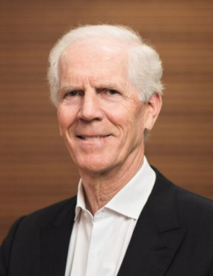
INTERVENTION
Le projet de programmation pluriannuelle de l’énergie est inefficace pour la décarbonation et coûteux pour l’Etat et les Français
Xavier Moreno
Président du Cérémé
Cérémé x PNC France - Quelle programmation énergétique pour la France ?
4

Slide 5
1. Le scénario de mix énergétique du Cérémé

Slide 6
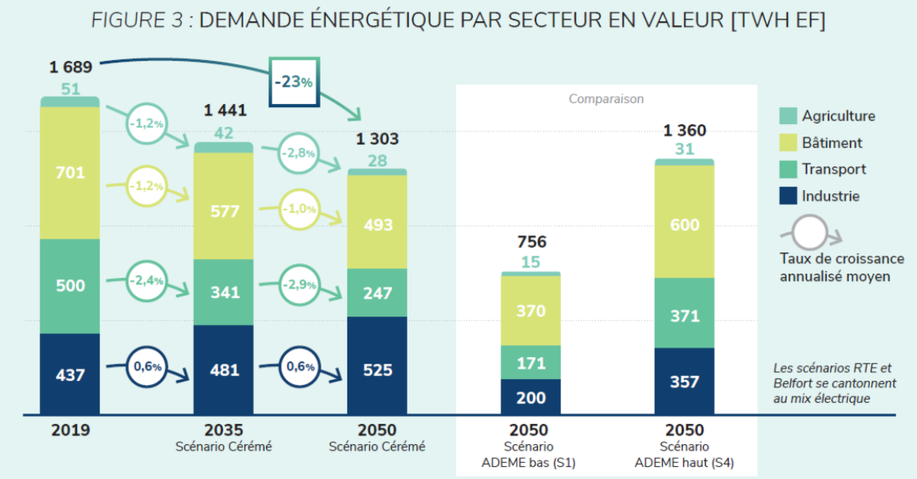
Il y a un chemin viable pour la décarbonation complète de la France en 2050
qui passe par la sobriété et l’efficacité énergétiques…
Demande énergétique par secteur en valeur [TWH EF]

Slide 7
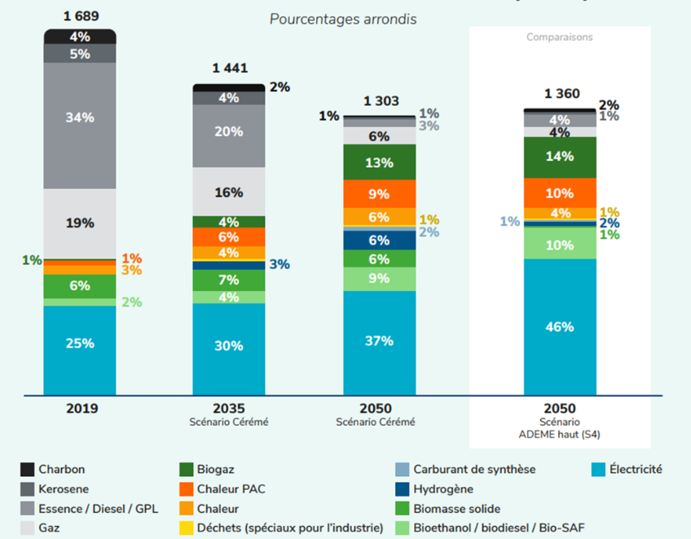
…Grâce au remplacement des énergies fossiles par les énergies décarbonées : électricité, biomasse, biocarburant, hydrogène, chaleur…
Mix de la demande en énergie finale [TWH EF]

Slide 8
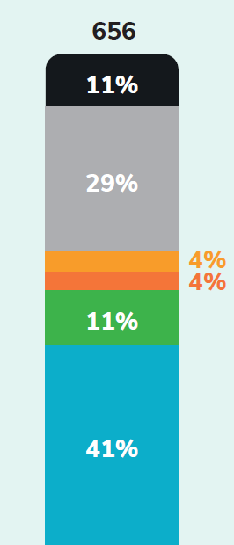
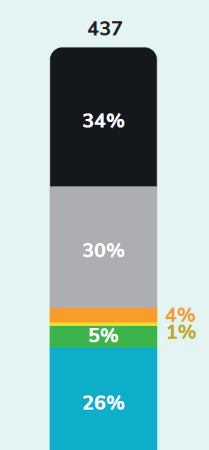
…A condition de se focaliser sur les secteurs les plus émetteurs
de carbone : en 2019, 70% des émissions de CO2 provenaient de trois secteurs.
Demande par énergie finale (twh) pour les secteurs des transports, du bâtiment et pour l’industrie
Transport
Bâtiment
Industrie

Slide 9
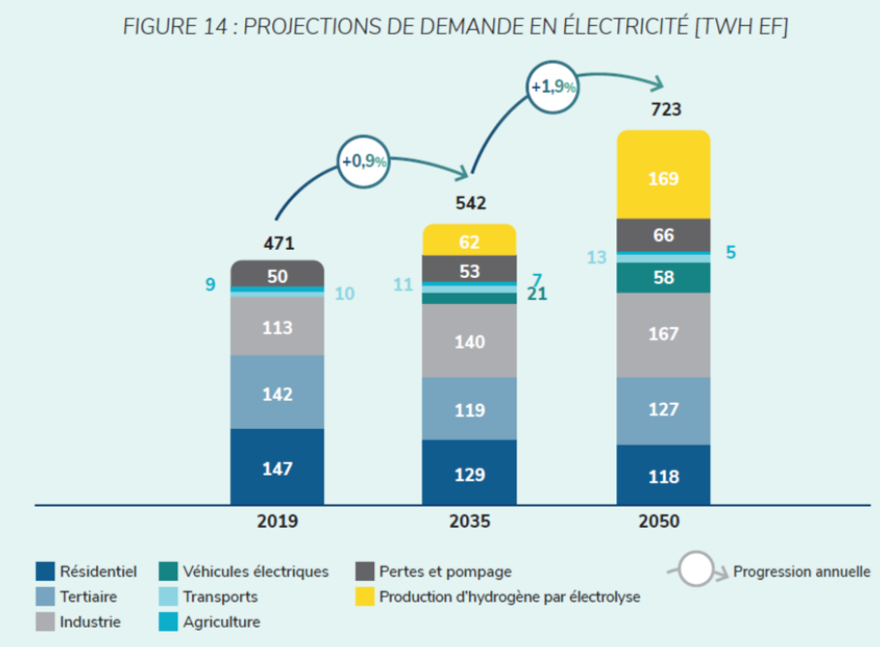
…Et à condition de relever le défi de la hausse des besoins
en électricité avec des marges de sécurité.
Projections de demande en électricité [TWH EF]

Slide 10
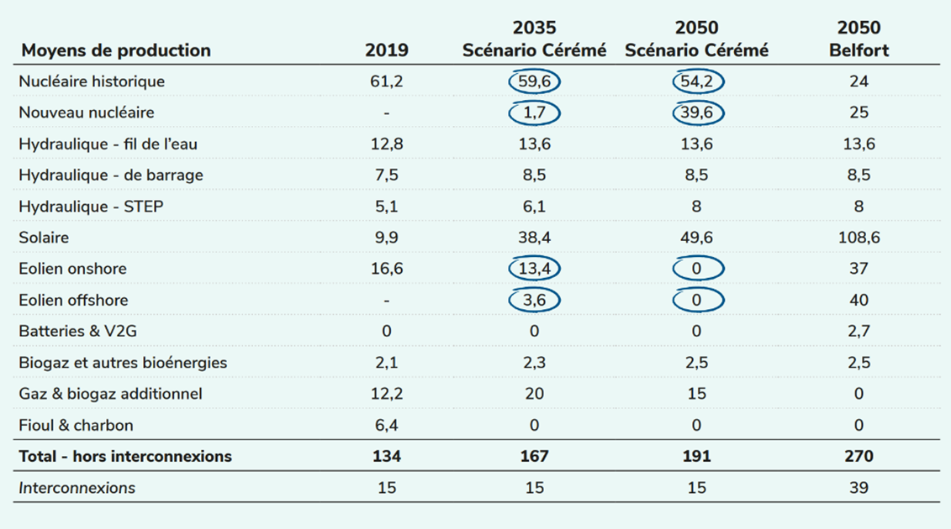
Le meilleur scénario donne la priorité au nucléaire
et aux énergies renouvelables pilotables…
Capacités installées par moyen de production (GW)

Slide 11
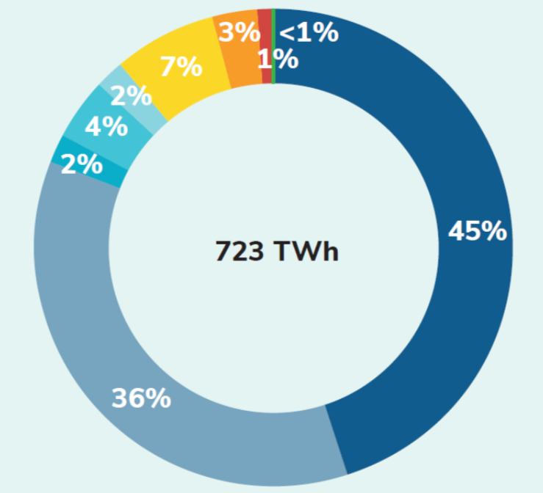
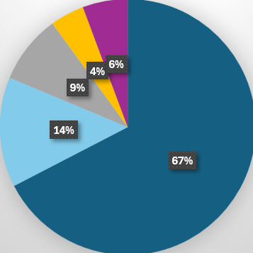
…Avec le maintien de la part du nucléaire et de l’hydraulique
et un complément de gaz et de biogaz pour les pointes
6,8% autre dont gaz
4,3%
8,7%
13,9%
8,7%
536,5 TWh
Dont 101 TWh d'X et 12 TWh d'M
(soit un solde de 89 TWh)
67,4%
2024 (données RTE)
2035 (hors export)
2050 (hors export)

Slide 12
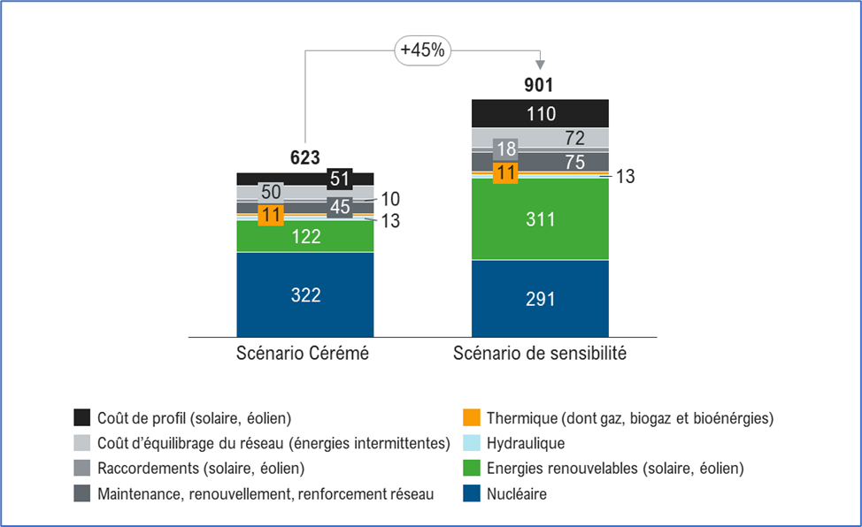
Notre scénario permettrait au moins 300 milliards
d’économies d’investissement dans le système électrique
(production + réseau)
Scénario intermédiaire
(entre Cérémé et Belfort)
Dépenses d’investissement cumulées sur la période 2019-2050, en milliards d'euros

Slide 13
2. Les fausses vérités de la pensée énergétique dominante

Slide 14
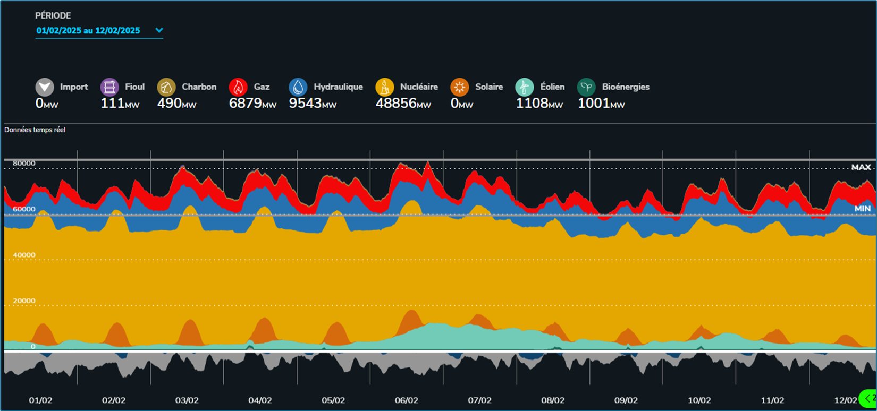
Les fausses vérités sur la complémentarité
entre l’énergie d’origine nucléaire et les EnR intermittentes.
Source RTE
Cérémé x PNC France - Quelle programmation énergétique pour la France ?
14

Slide 15
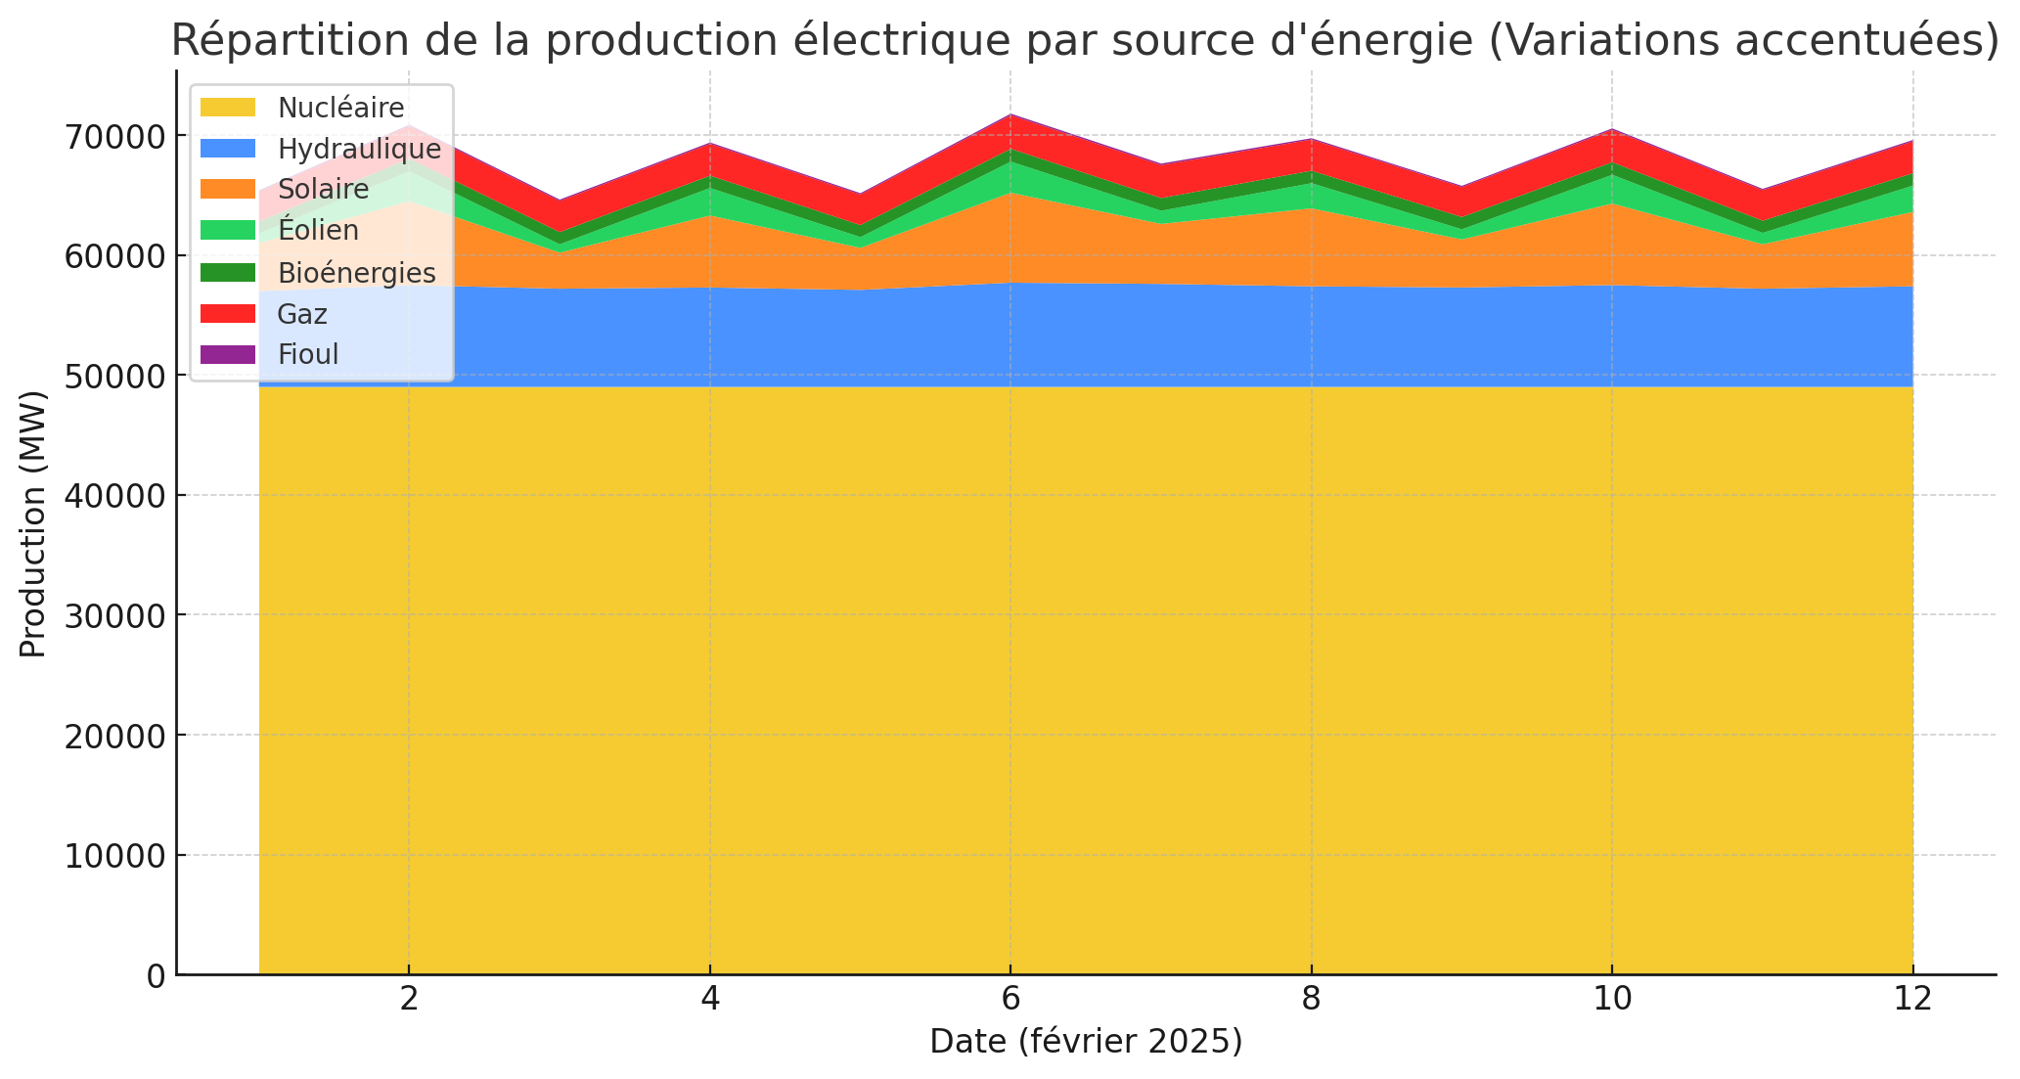
Les fausses vérités sur la complémentarité
entre l’énergie d’origine nucléaire et les EnR intermittentes.
Cérémé x PNC France - Quelle programmation énergétique pour la France ?
15

Slide 16
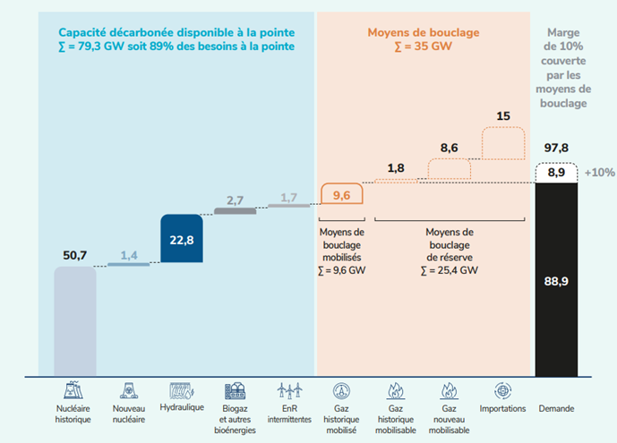
Les fausses vérités de la sécurité apportée par les
énergies intermittentes – la confusion entre puissance
nécessaire pour éviter les coupures GW et la production cumulée TWh.
Capacité disponible en conditions défavorables à la pointe par moyen de production [mix Cérémé : hiver 2035 ; 19:00 ; GW]
Non seulement les besoins en électricité ne sont pas supérieurs à nos capacités de production mais la capacité de production des ENRi est minime au regard des capacités installées.
Cérémé x PNC France - Quelle programmation énergétique pour la France ?
16

Slide 17
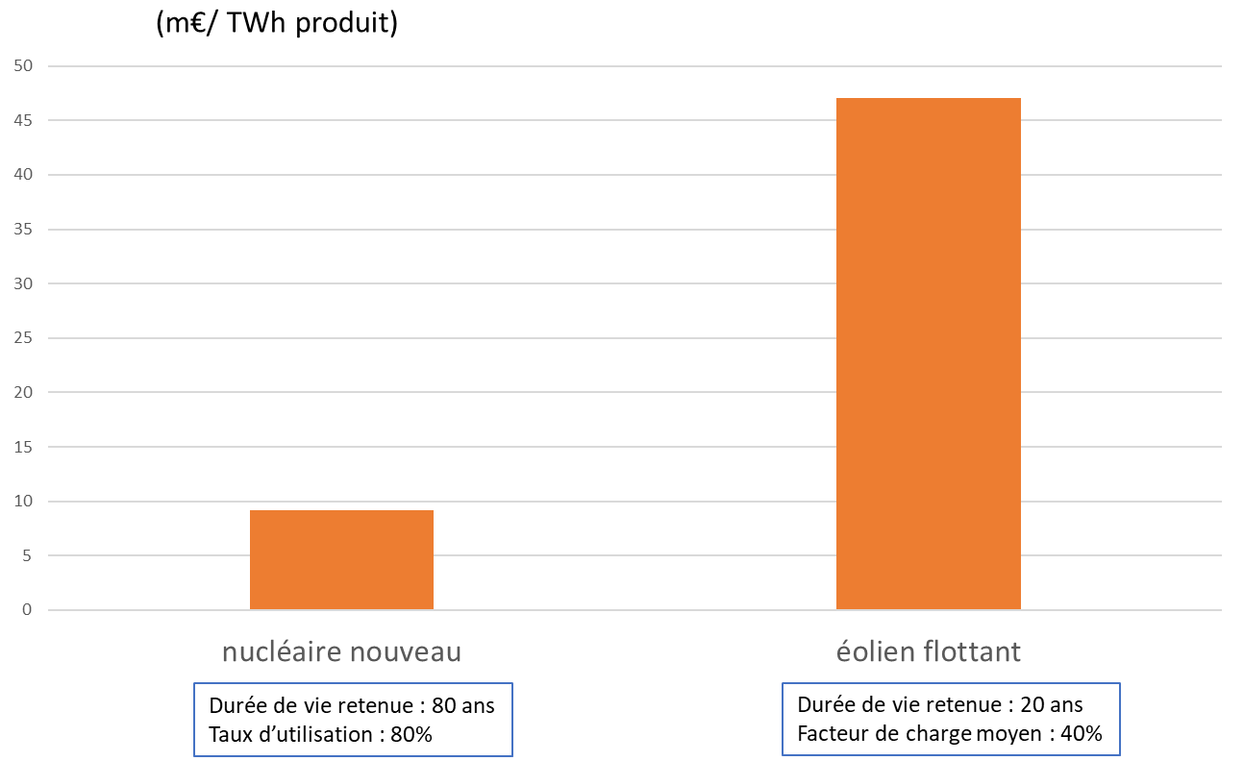
Les fausses vérités sur le coût du nucléaire

Slide 18
Les fausses vérités sur les difficultés
de la relance du nucléaire
L’EPR 1 est un réacteur allemand, racheté par Framatome, francisé et complexifié.
Simplifier l’EPR2 et reconstruire toute une filière prendra du temps.
La timidité critique des pouvoirs publics n’aide pas la relance faute d’horizon à 30 ans.
Les difficultés financières d’EDF viennent du pillage de ses ressources par l’ARENH et l’Etat.

Slide 19
CONCLUSION
NOS PROPOSITIONS
3 MESURES IMMEDIATES
Suspendre la procédure d’adoption du décret PPE 3 qui suscite les fortes réserves des institutions consultées.
Suspendre tout nouveau contrat de subvention ou garantie de prix aux nouveaux projets d’ENR intermittentes.
Commander à RTE l’étude du scénario Cérémé et organiser un vrai débat sur ses mérites comparés.

Slide 20
CONCLUSION
NOS PROPOSITIONS
3 MESURES VITALES POUR L’AVENIR DE LA FRANCE
Faire de la relance du nucléaire une vraie priorité affirmée.
Elle est la colonne vertébrale de la réindustrialisation de la France, malgré les inévitables difficultés du redémarrage après 20 ans d’arrêt.
Combattre les directives de l’Europe qui excluent le nucléaire des énergies favorables au climat et imposent des % d’ENRi (directive RED) contrairement aux traités qui permettent une liberté des choix technologiques.
Donner à EDF sa pleine responsabilité des choix industriels et cesser le pillage fiscal et de ses cash flows au profit des fournisseurs alternatifs ou des ENRi.

Slide 21
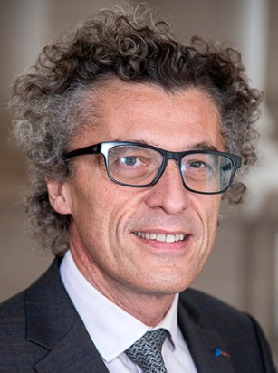
INTERVENTION
L’avis du haut-commissaire à l’Énergie atomique
sur la programmation pluriannuelle de l’énergie
Vincent Berger
Haut-Commissaire à l’énergie atomique
Cérémé x PNC France - Quelle programmation énergétique pour la France ?
21

Slide 22
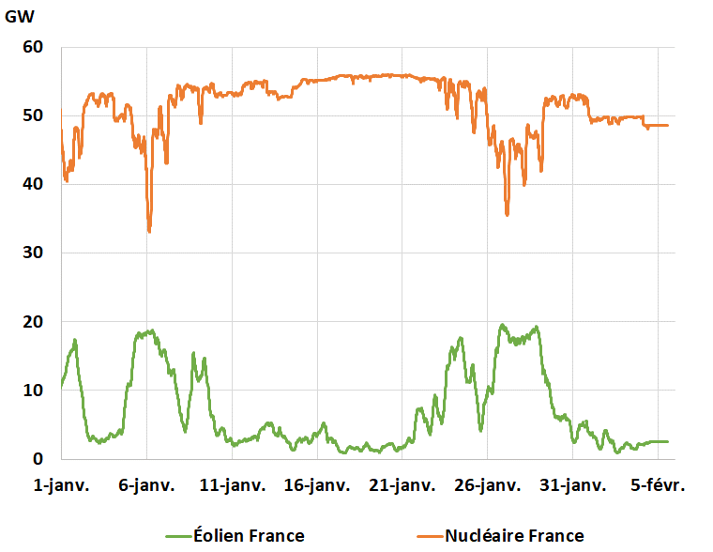
Cérémé x PNC France - Quelle programmation énergétique pour la France ?
22

Slide 23
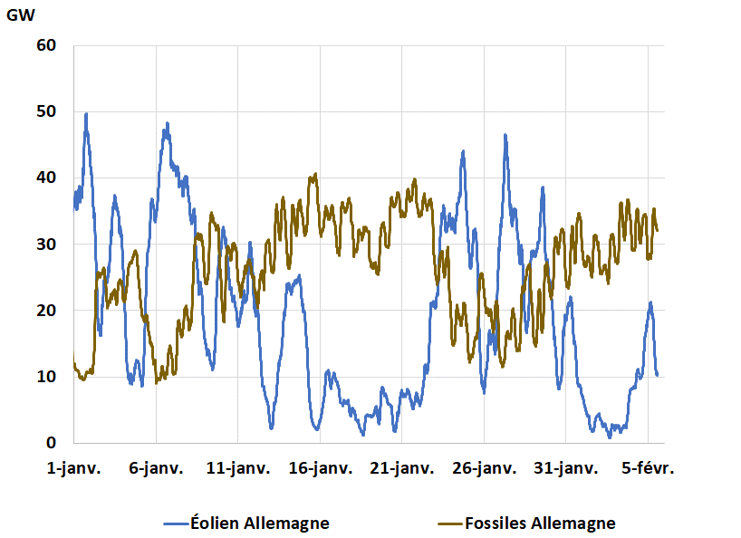
Cérémé x PNC France - Quelle programmation énergétique pour la France ?
23

Slide 24
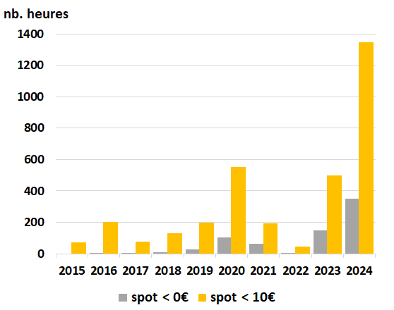
Cérémé x PNC France - Quelle programmation énergétique pour la France ?
24

Slide 25
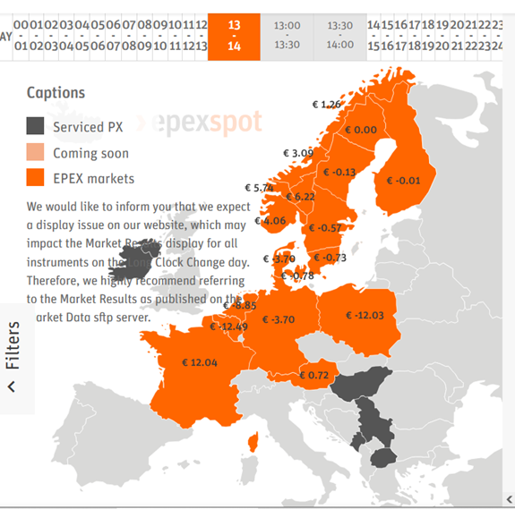
Prix spot
mercredi 5 mars 2025, 13h
Cérémé x PNC France - Quelle programmation énergétique pour la France ?
25

Slide 26
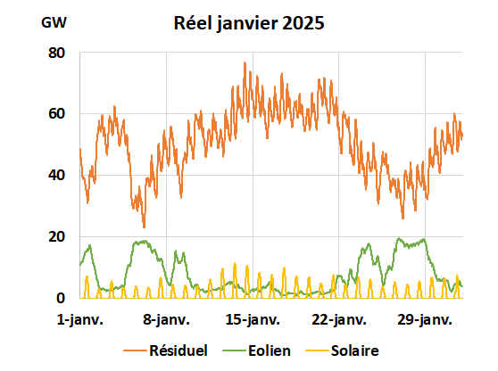
Cérémé x PNC France - Quelle programmation énergétique pour la France ?
26

Slide 27
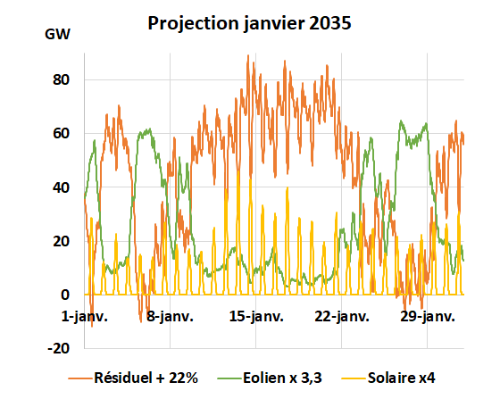
Cérémé x PNC France - Quelle programmation énergétique pour la France ?
27

Slide 28
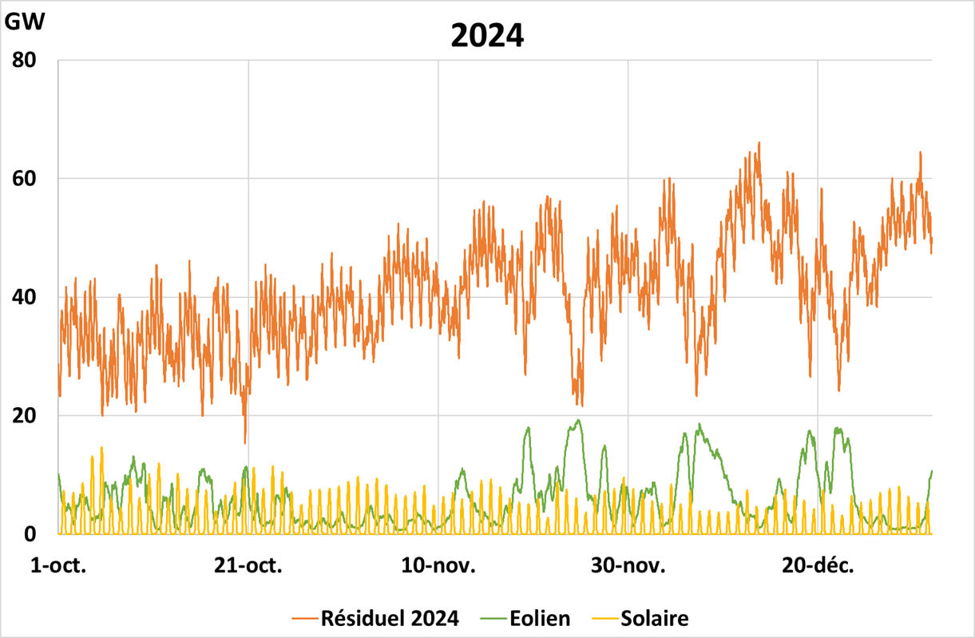
Cérémé x PNC France - Quelle programmation énergétique pour la France ?
28

Slide 29
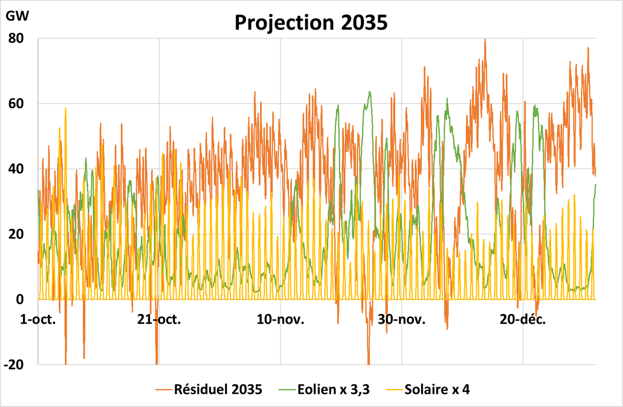
Cérémé x PNC France - Quelle programmation énergétique pour la France ?
29

Slide 30
Cérémé x PNC France - Quelle programmation énergétique pour la France ?
30

Slide 31
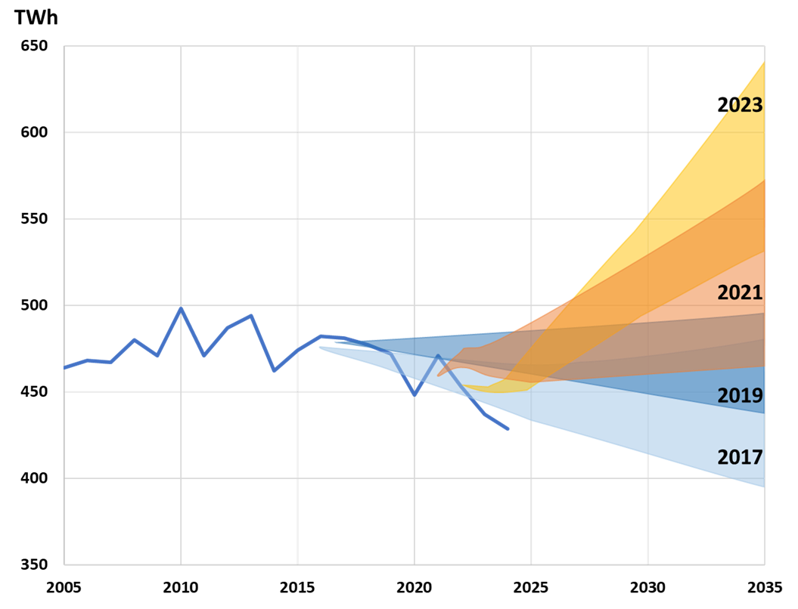
Cérémé x PNC France - Quelle programmation énergétique pour la France ?
31

Slide 32
Conclusions :
Il existe des risques de sous-production et de surproduction. Les deux coûtent cher.
Il existe toujours des incertitudes profondes dans les prévisions, notamment sur la demande (aujourd’hui sur les véhicules électriques, l’hydrogène, la réindustrialisation…).
Le risque de surproduction pourrait amener à se payer « deux parcs utilisés à moitié ».
Il serait avantageux de revoir à la baisse au fil de l’eau le développement de l’offre s’il s’avère que la demande ne suit pas. Une fois que les appels d’offre auront été lancés, ce sera trop tard.
Le « fit for 55 » n’aura probablement pas lieu. Il est sans doute intéressant de rester agile par rapport à cela.
Cérémé x PNC France - Quelle programmation énergétique pour la France ?
32

Slide 33
INTERVENTION
Prix de l’électricité :
que faut-il craindre ?
Jacques Percebois
Professeur émérite à l’université de Montpellier
Cérémé x PNC France - Quelle programmation énergétique pour la France ?
33

Slide 34
Chaque composante du prix de l’électricité est concernée
Le coût de fourniture: volatilité et prix négatifs , effets d’éviction, à qui la faute? Quelles solutions?
Les tarifs d’accès aux réseaux: le problème des loop flows liés aux renouvelables
Les taxes: le problème d’une fiscalité excessive liée historiquement à des subventions aux renouvelables?
Cérémé x PNC France - Quelle programmation énergétique pour la France ?
34

Slide 35
Flux commerciaux, flux de transit et flux en boucle (loop flows) source Percebois-Pommeret, Revue de l’Energie, 2025
Cérémé x PNC France - Quelle programmation énergétique pour la France ?
35

Slide 36
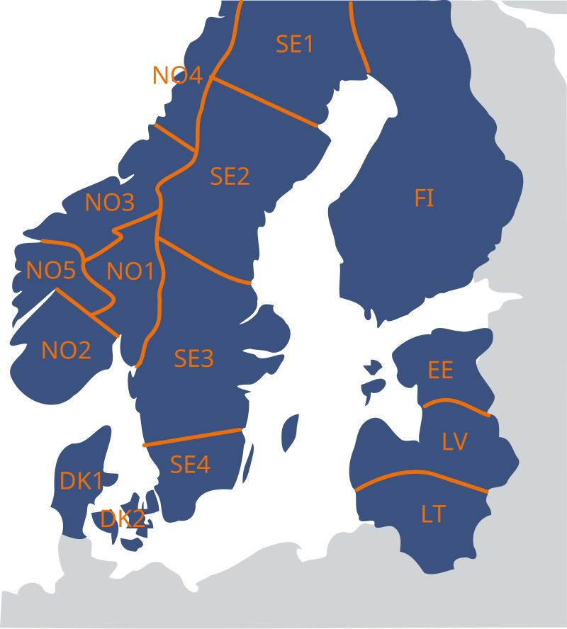
Les zones de prix de l’électricité en Suède, en Norvège et au Danemark
Cérémé x PNC France - Quelle programmation énergétique pour la France ?
36

Slide 37
Cérémé x PNC France - Quelle programmation énergétique pour la France ?
37

Slide 38
Cérémé x PNC France - Quelle programmation énergétique pour la France ?
38

Slide 39
TABLE-RONDE
Quelle solution alternative au projet de PPE ?
Cérémé x PNC France - Quelle programmation énergétique pour la France ?
39

Slide 40
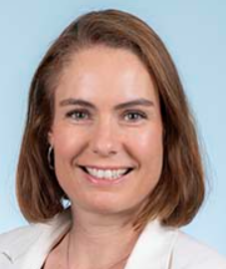
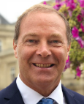
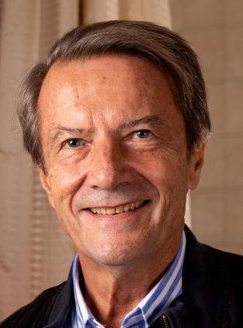
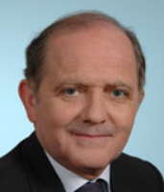
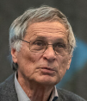
TABLE-RONDE Quelle solution alternative au projet de PPE ?
Olga Givernet Députée Renaissance de la 3e circonscription de l’Ain Ancienne Ministre déléguée chargée de l’Energie
Vincent Delahaye Sénateur Union Centriste de l'Essonne Rapporteur de la commission d’enquête portant sur la production, la consommation et le prix de l’électricité aux horizons 2035 et 2050
Hervé Machenaud Ancien directeur exécutif du groupe EDF
Francois Goulard Ancien ministre délégué à l'Enseignement supérieur et à la Recherche
Jean-Pierre Pervès Ancien président du CEA et de la Société française d'énergie nucléaire (SFEN)
Cérémé x PNC France - Quelle programmation énergétique pour la France ?
40

Slide 41
INTERVENTION
André Merlin
Président-fondateur de RTE
Cérémé x PNC France - Quelle programmation énergétique pour la France ?
41

Slide 42
CONCLUSION
CONCLUSION
Xavier Moreno
Président du Cérémé
Cérémé x PNC France - Quelle programmation énergétique pour la France ?
42

Slide 43
CONCLUSION
Les 3 mesures à prendre immédiatement par le gouvernement
Suspendre la publication du décret PPE 3
Arrêter les subventions et garanties de prix aux énergies renouvelables intermittentes (solaire et éolien)
Organiser un débat contradictoire autour de notre scénario
Faire du nucléaire la grande priorité nationale pour la sécurité et la souveraineté énergétiques, la réindustrialisation, et la défense du pouvoir d'achat;
Cérémé x PNC France - Quelle programmation énergétique pour la France ?
43

Slide 44
MERCI !
Merci !
En partenariat avec :

